Slide 1

Évolution respective des populations de lynx et de lièvres de la baie d'Hudson
C2i Bordeaux 1

Slide 2
Sommaire
Localisation géographique
Espèces concernées
Etude de l'évolution des populations
  Étude de terrain
  Modèle Mathématique
Conclusion

Slide 3
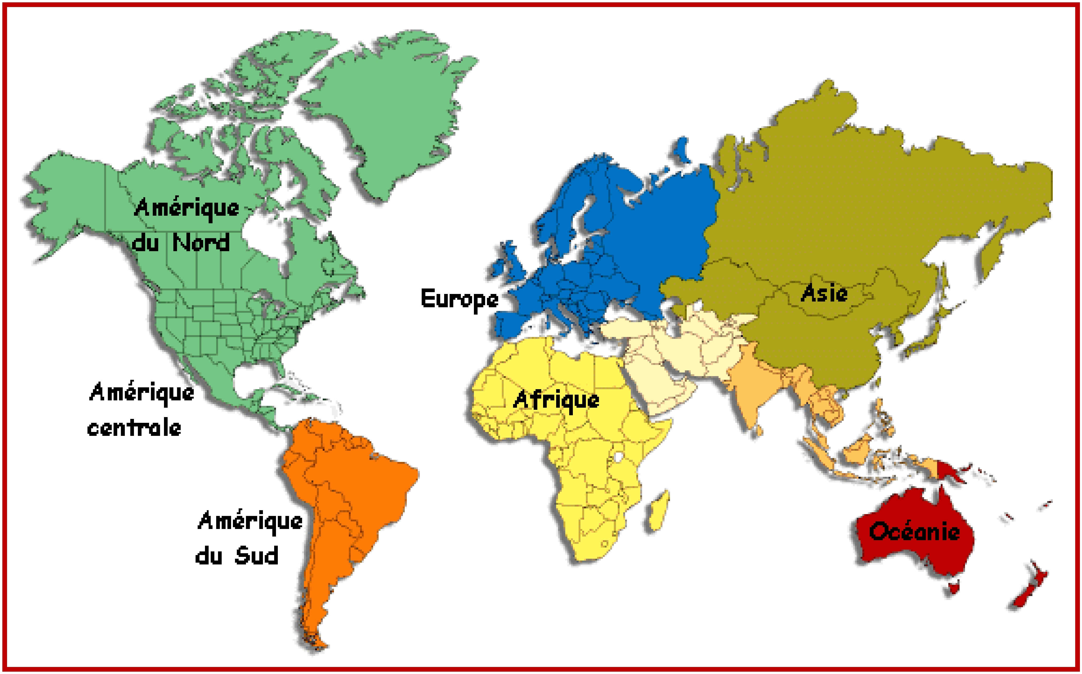
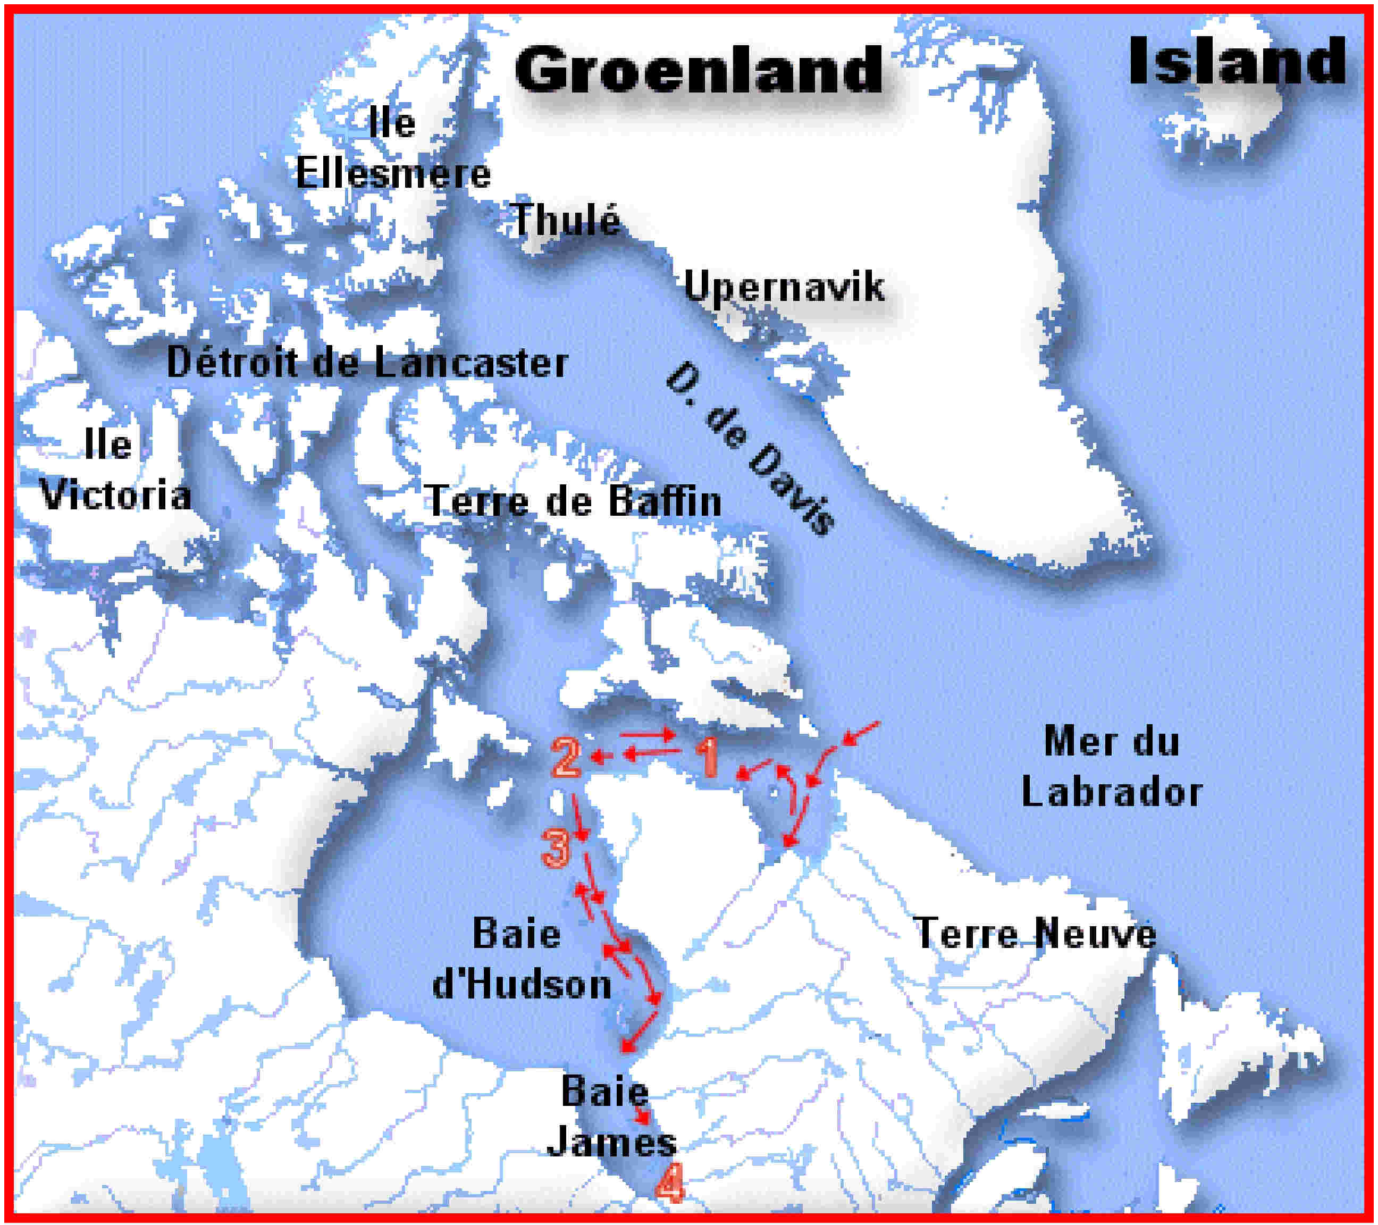

Localisation géographique

Slide 4
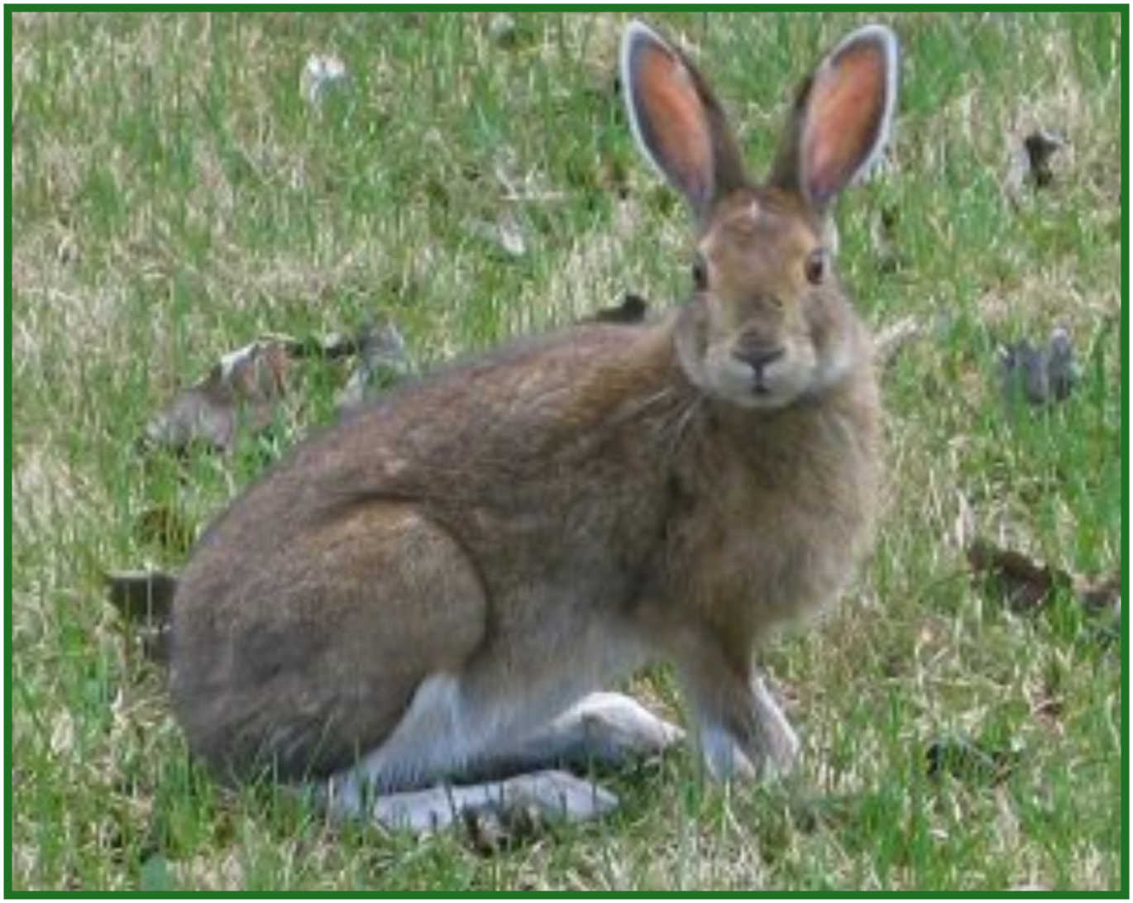
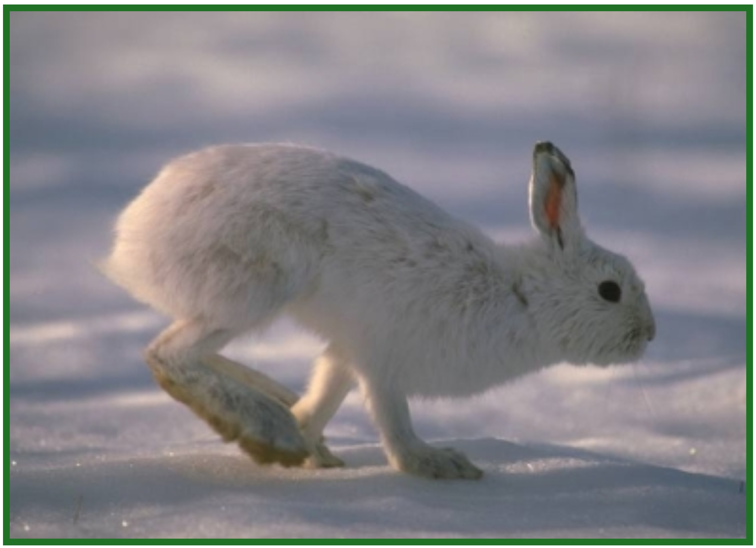
Les espèces concernées
1 – Le lièvre d'Amérique
Lepus americanus

Slide 5
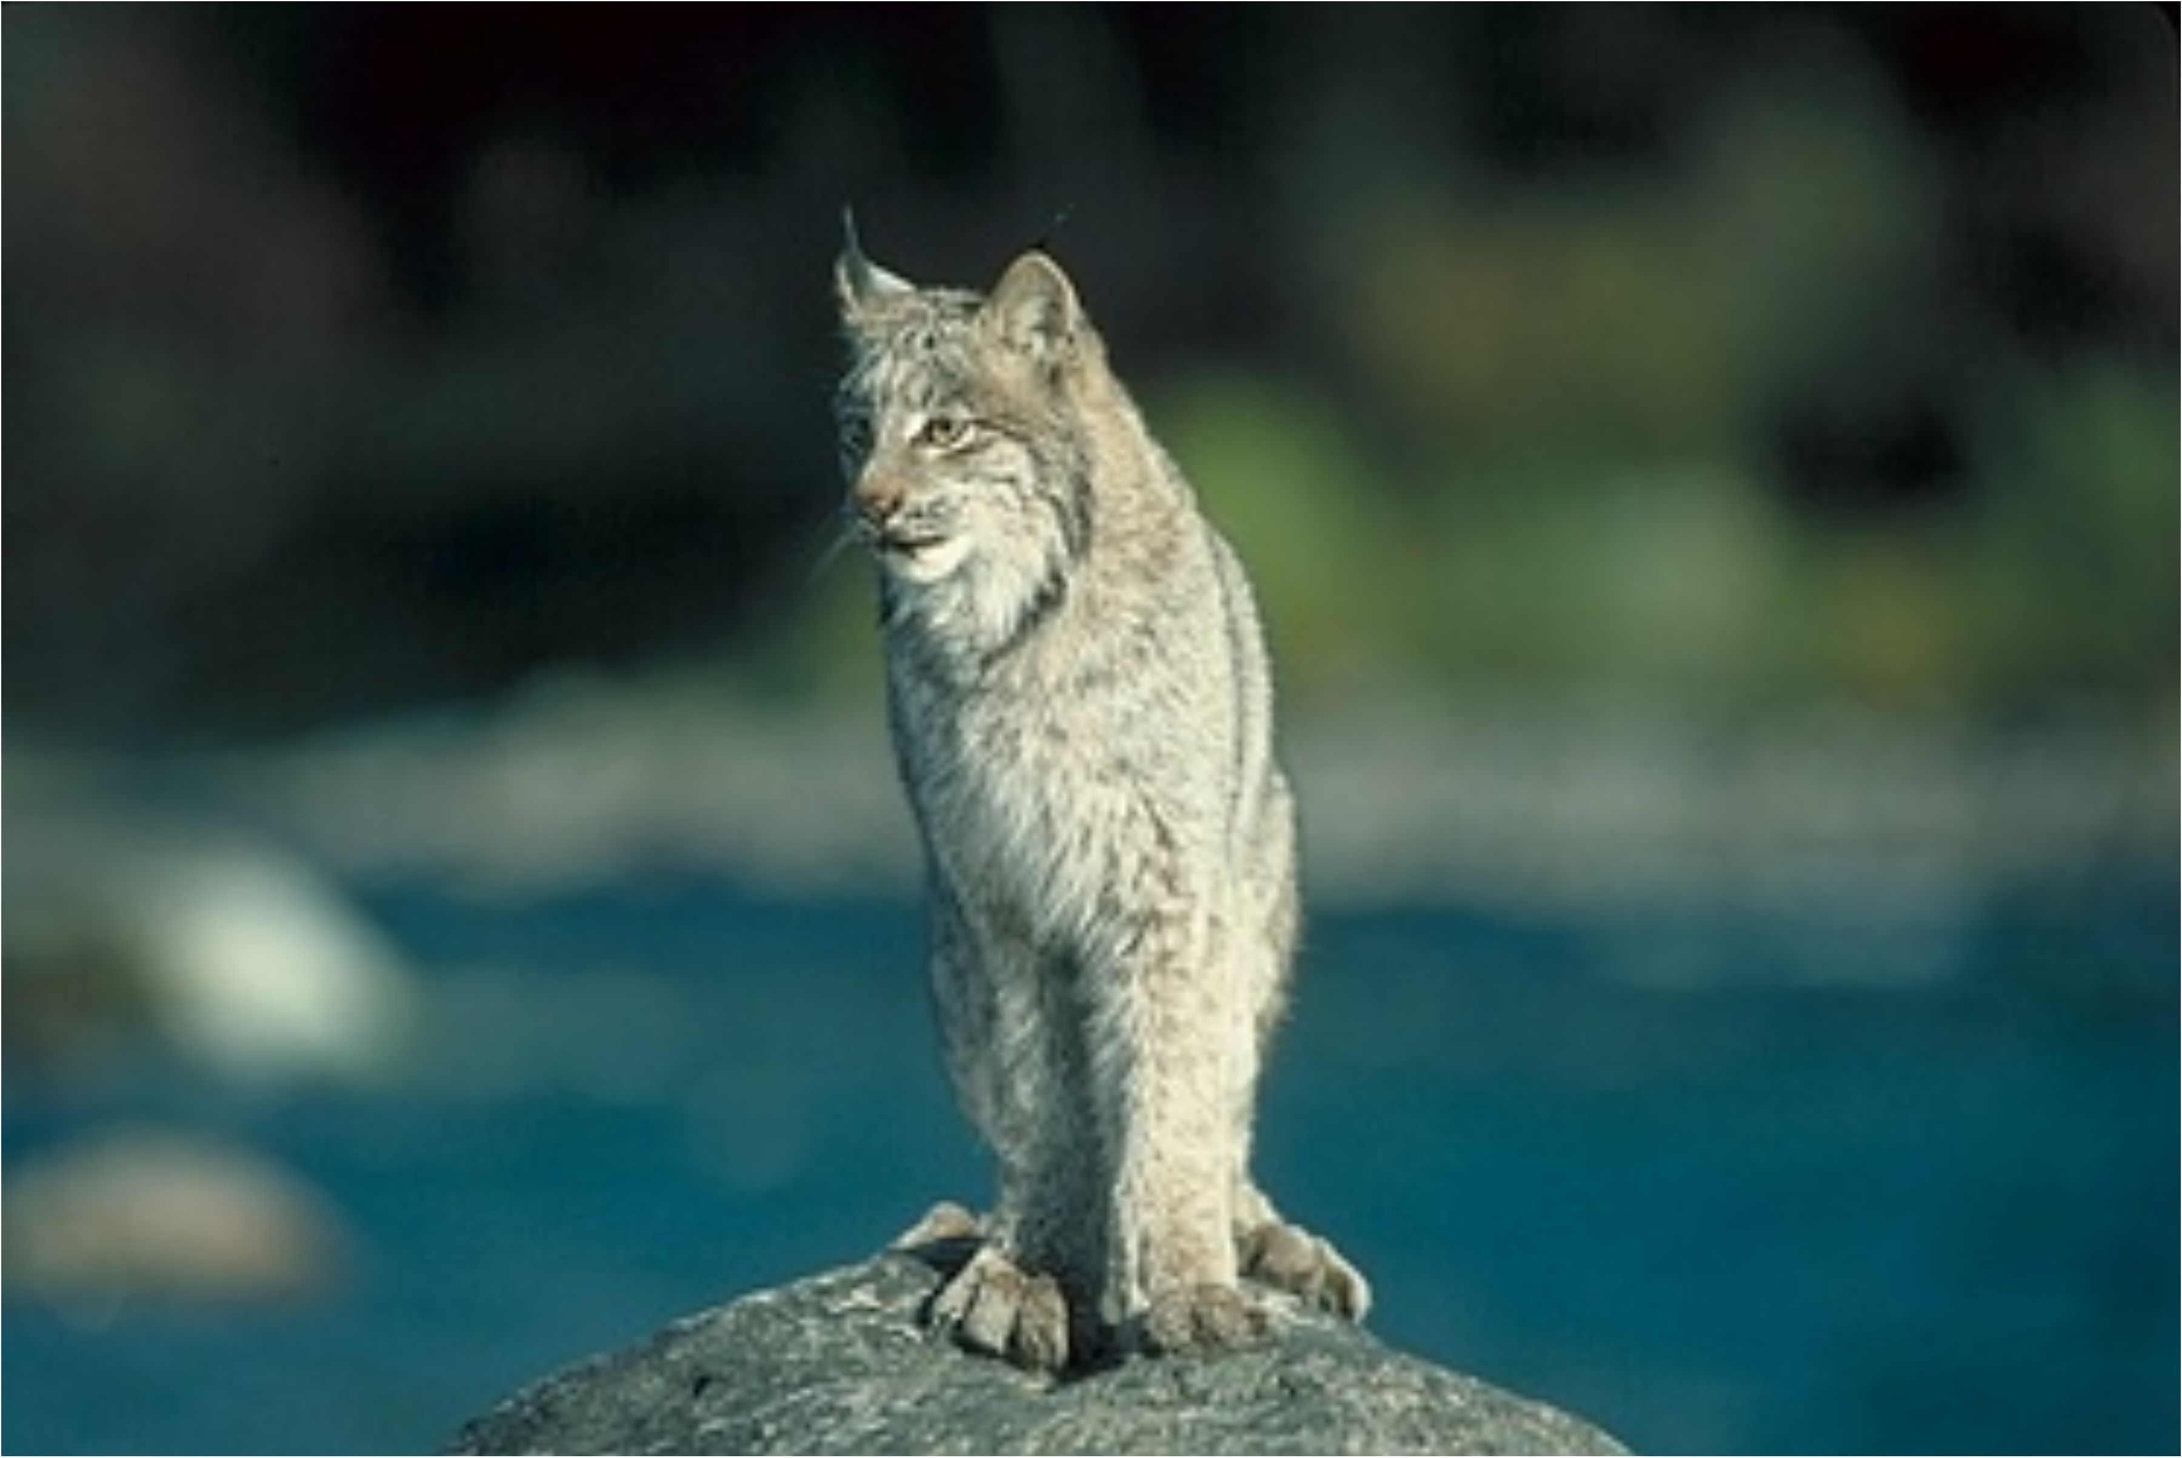
Les espèces concernées
2 – Le lynx du Canada
Lynx canadiensis

Slide 6
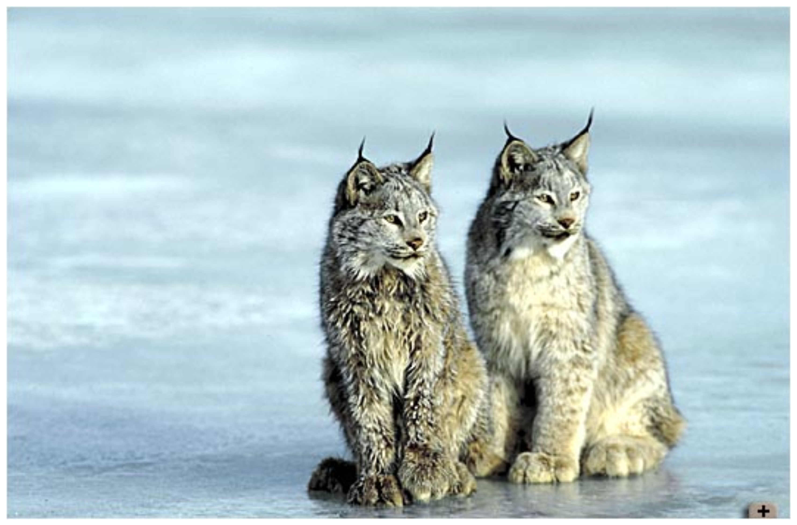

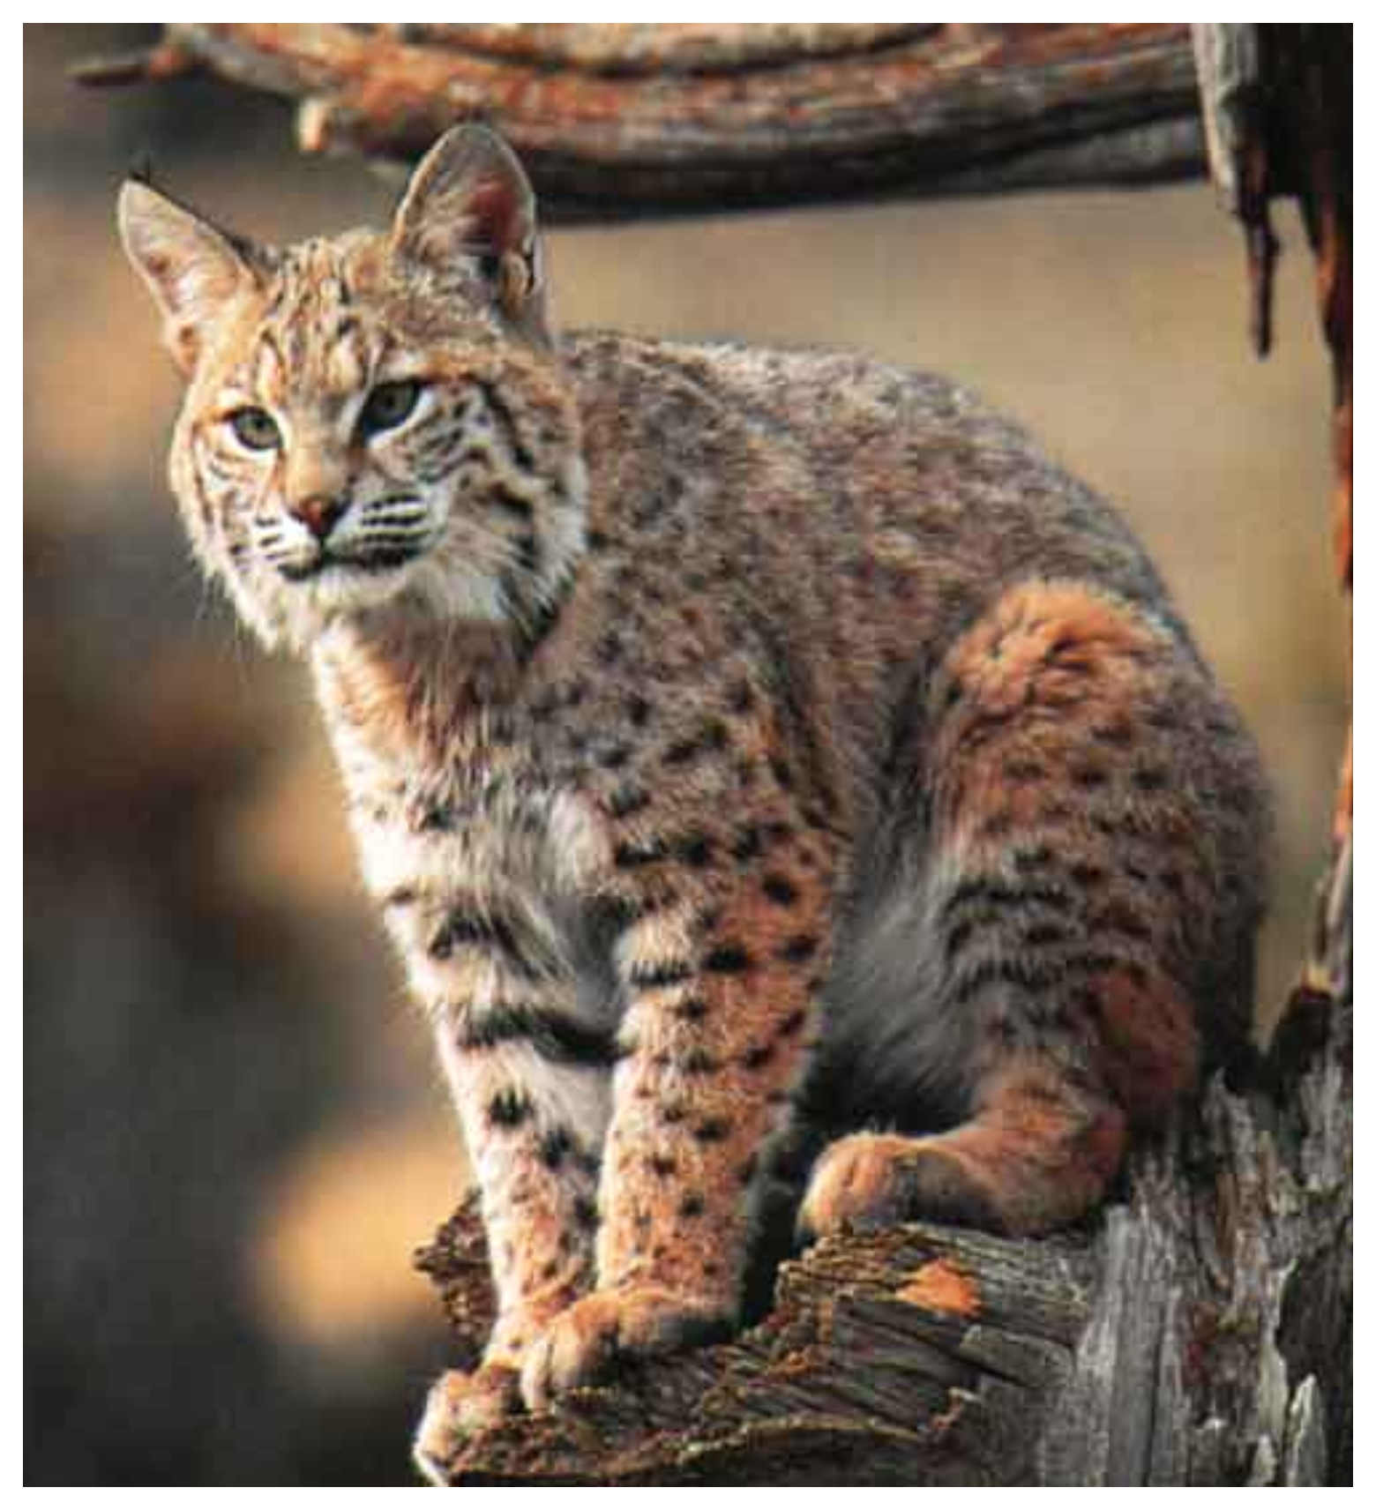


Lynx canadiensis
7 cm
9,5 cm
Lynx rufus

Slide 7
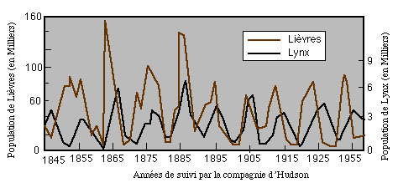
Étude de l'évolution des populations
Étude sur le terrain
Évolution respectives des populations du lynx du Canada et du lièvre variable au XIXe siècle dans la Baie de l'Hudson

Slide 8
Étude de l'évolution des populations
Modèle mathématique
On représente respectivement les populations de lynx et de lèvres par les suites U_{n} et V_{n}
L'évolution des populations est modélisée par
U_{n+1} = U_{n} – Mu_{n} + (Nv_{n})U_{n}
U_{n+1} = V_{n} – (M'U_{n})V_{n} + N'V_{n}
Les valeurs initiales et les taux de natalité et de mortalité sont données par les études de terrain :
U₀ = 50 ; V₀ = 200
M = 0,03 ; N = 0,0002 ; N' = 0,05

Slide 9
Calcul sous LibreOffice Calc
Voici les premières lignes de la feuille de calcul
Périodes | Lynx Un | Lièvres Vn
0 | 50 | 200
1 | 51 | 200
2 | 51 | 200
3 | 52 | 200
4 | 52 | 199
5 | 53 | 199
6 | 53 | 198
7 | 54 | 198
Max lynx= | 67
Min lynx= | 37
Max lièvres= | 216
Min lièvres= | 97

Slide 10
Calculs sousLibreOffice Calc
Et le graphique obtenu :

Slide 11
Conclusion
Le modèle mathématique est en concordance avec les variations observées.
Ce modèle est utilisable comme outil pour la gestion des populations.
Il est directement applicable pour la réglementation des périodes de chasse.

